Slide 1
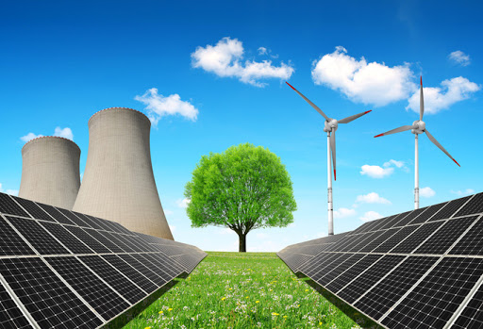
ГЕОГРАФИЯ
9
класс
География мирового земледелия.
География мирового животноводства и рыболовства

Slide 2
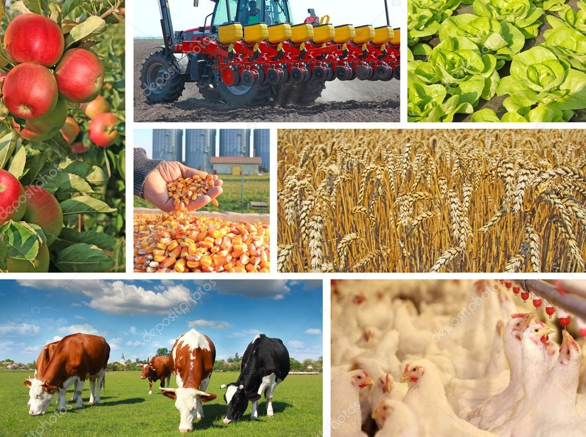
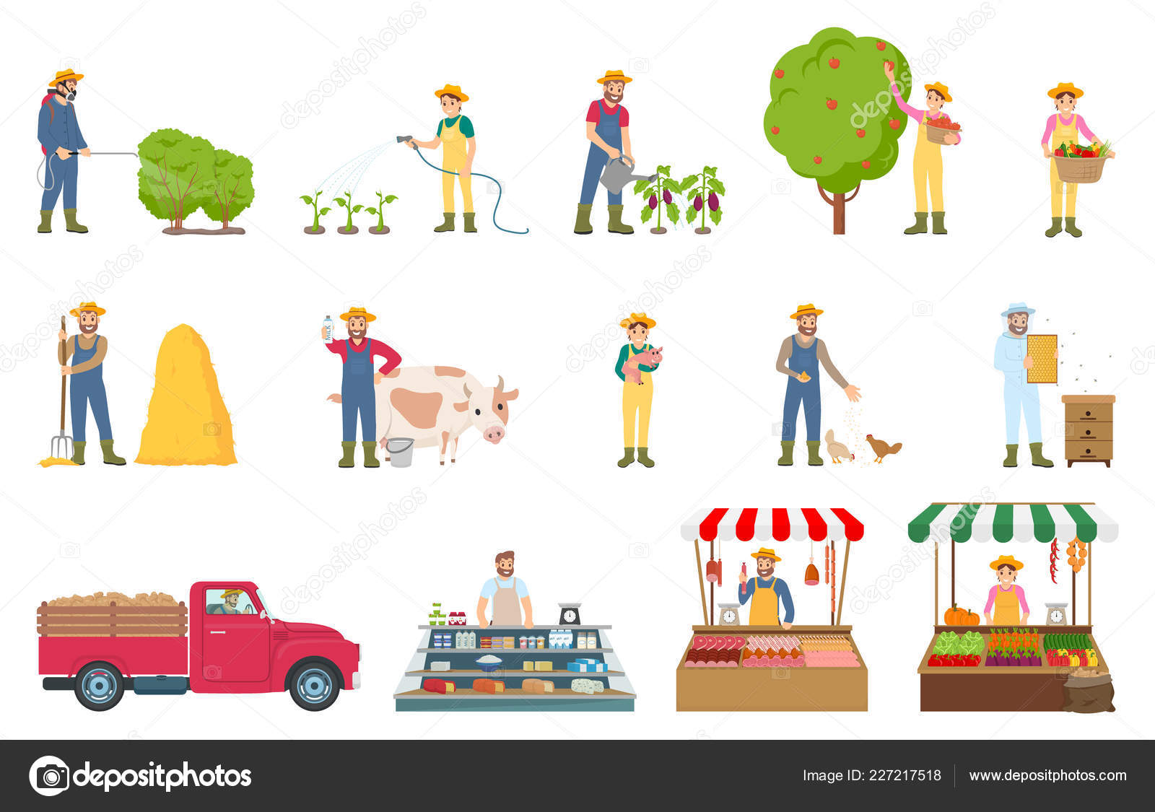
Сельское хозяйство
- отрасль производства, которая исторически играла и играет огромную роль в жизни человека
1,4 млрд. человек в мире заняты в сельском хозяйстве

Slide 3
Особенностью сельского хозяйство как отрасли экономики заключается в её тесной зависимости от
Природно-климатических условий
Капиталовложений в отрасль
Национально- религиозного состава населения
Обеспеченности техникой

Slide 4
По особенностям производимой продукции
Сельское хозяйство
Земледелие (растениеводство)
Животноводство

Slide 5
Исходя из экономических особенностей производства
Сельское хозяйство
Первый тип
Второй тип
Потребительское сельское хозяйство
Развитое товарное сельское хозяйство
Ориентируется на внутреннее потребление, отличается низкой экономической эффективностью производства
Продукция для продажи на рынке, прежде всего на внешнем

Slide 6
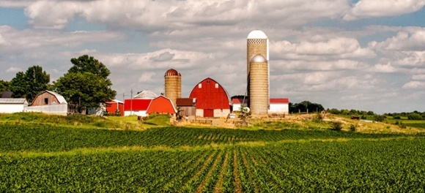
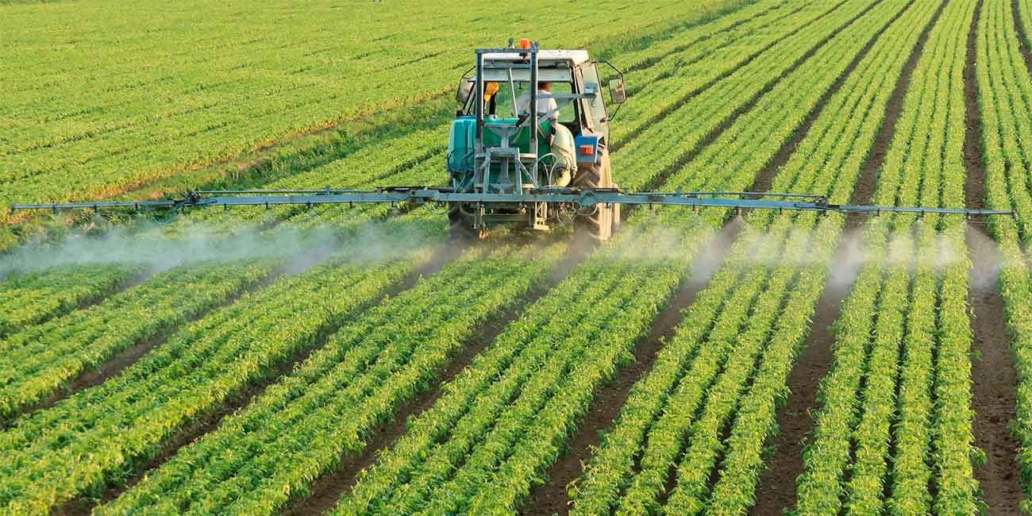
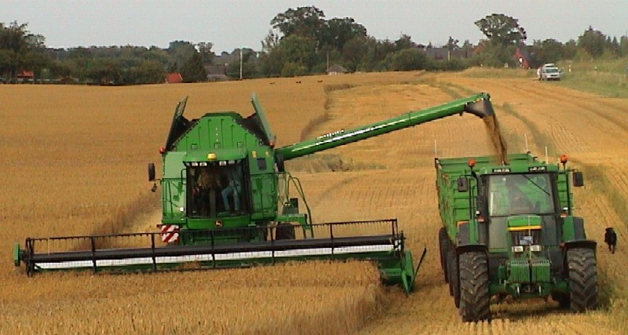
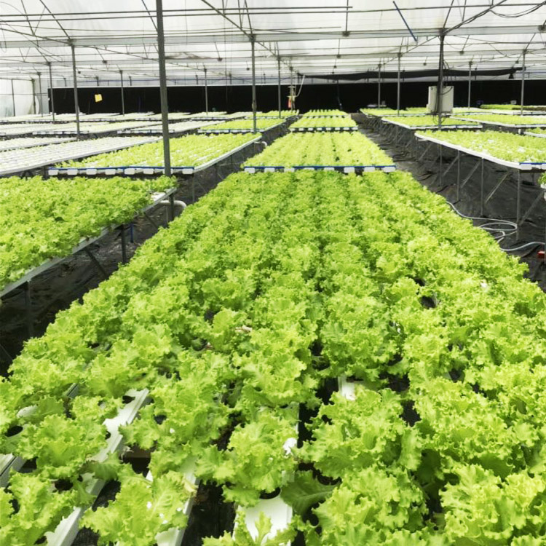
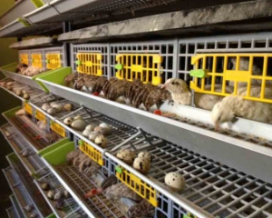
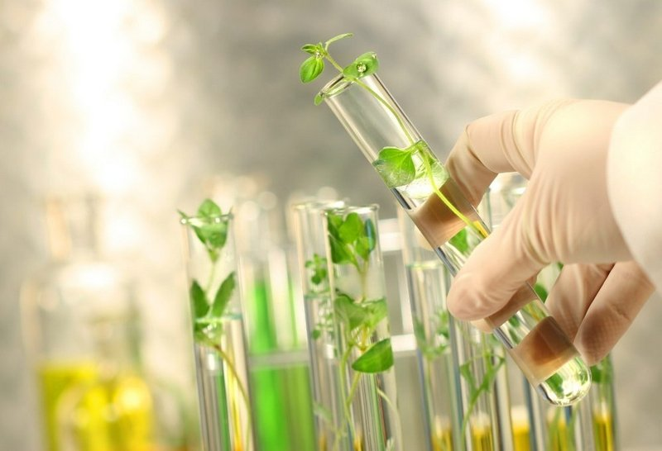
Интенсивное сельское хозяйство
- с использованием новейших достижений научно-технического прогресса. Товарное сельское хозяйство, в большей степени присуще развитым странам

Slide 7
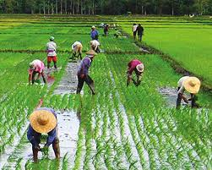
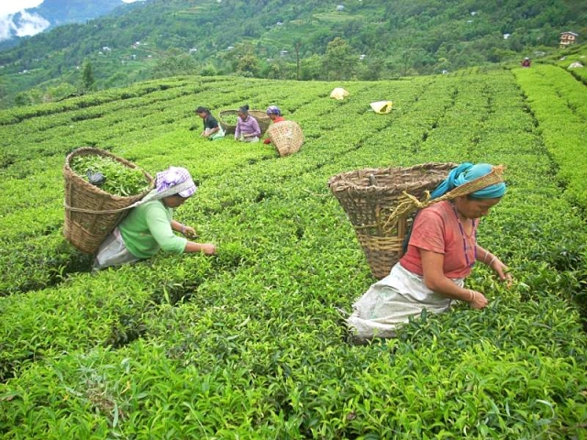
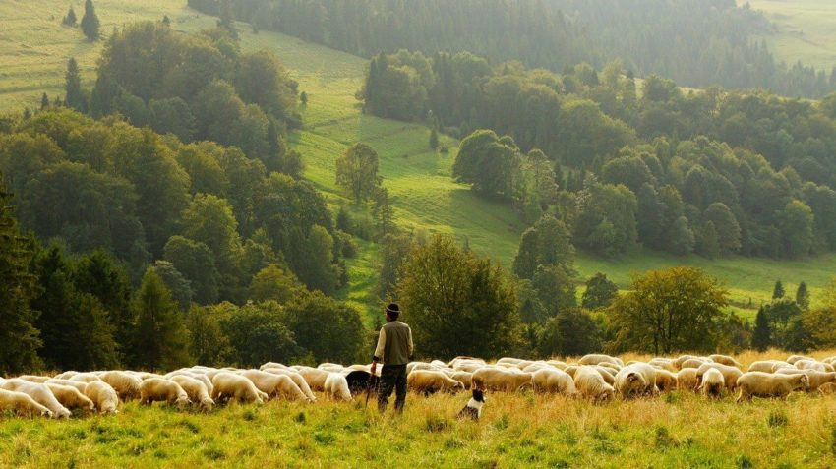
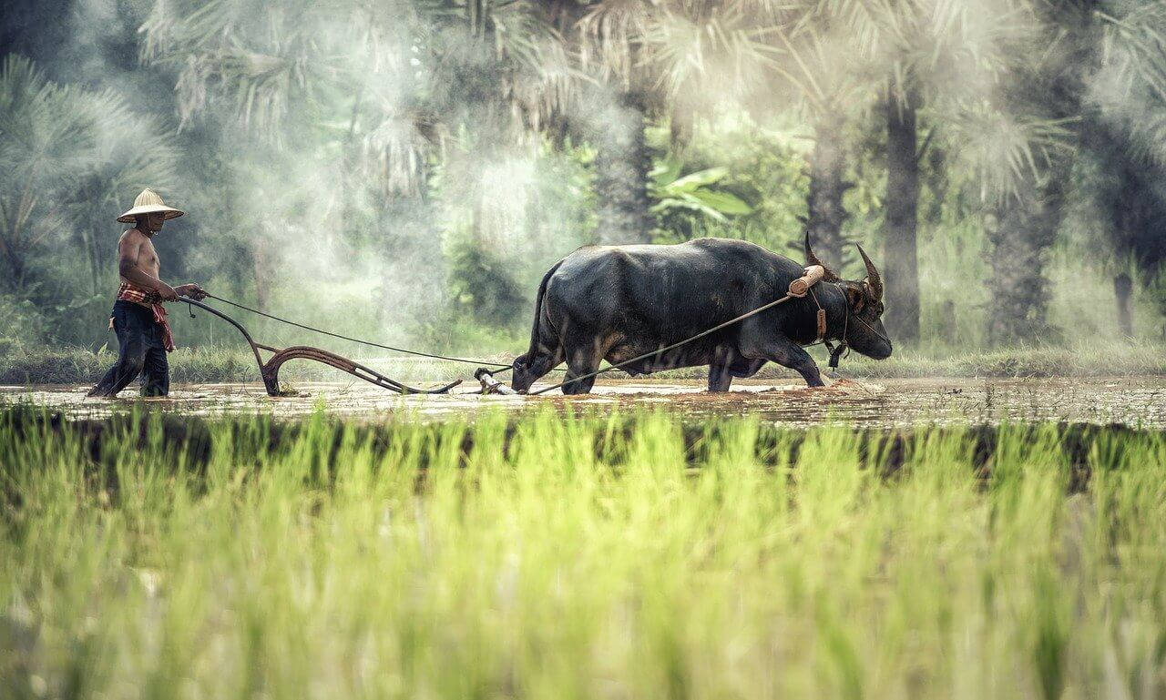
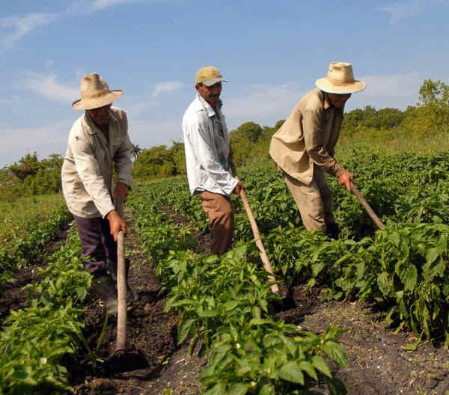
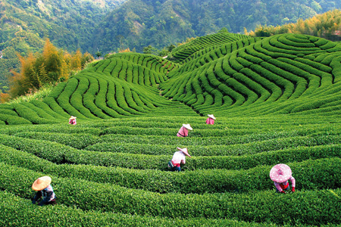
Экстенсивное сельское хозяйство
Традиционное. В настоящее время низкопроизводительное потребительское сельское хозяйство характерно для многих развивающихся стран.
Крестьяне Центральной и Восточной Африки, Южной и Юго- Восточной Азии до сих пор зачастую пользуются примитивными орудиями труда

Slide 8
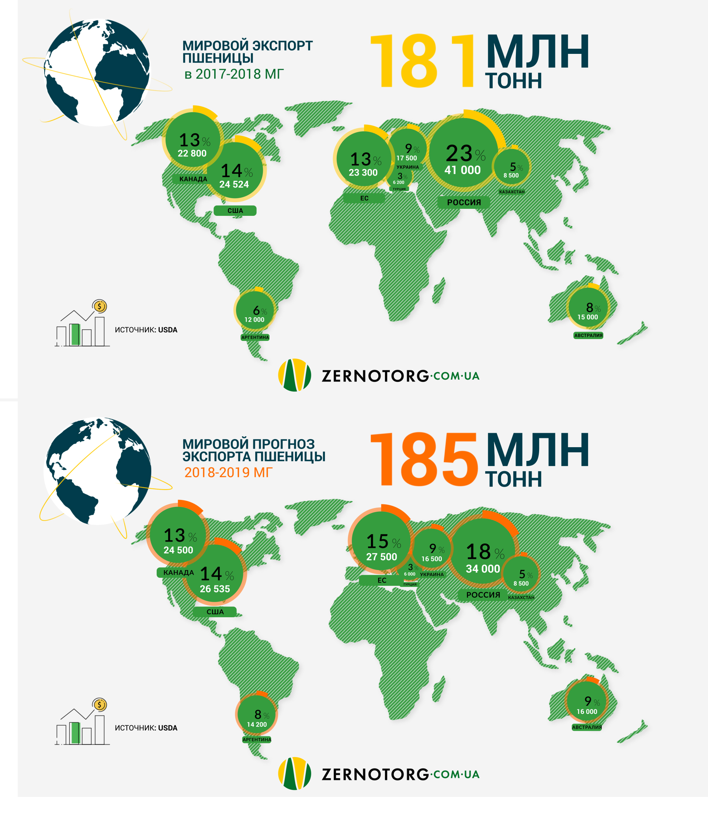
Зерновое хозяйство – посевные площади 0,7 млрд.тонн.
Больше всего из зерновых выращивают пшеницу, рис, кукурузу. На них приходится 80% мирового сбора зерновых. Кроме того, выращиваются зерновые культуры, как рожь, ячмень, овёс и другие.
Основные посевные площади пшеницы сосредоточены в средних широтах Северного (США, Канада, Россия, Украина, Казахстан, Китай) и Южного (Австралия, Аргентина, Бразилия) полушарий

Slide 9
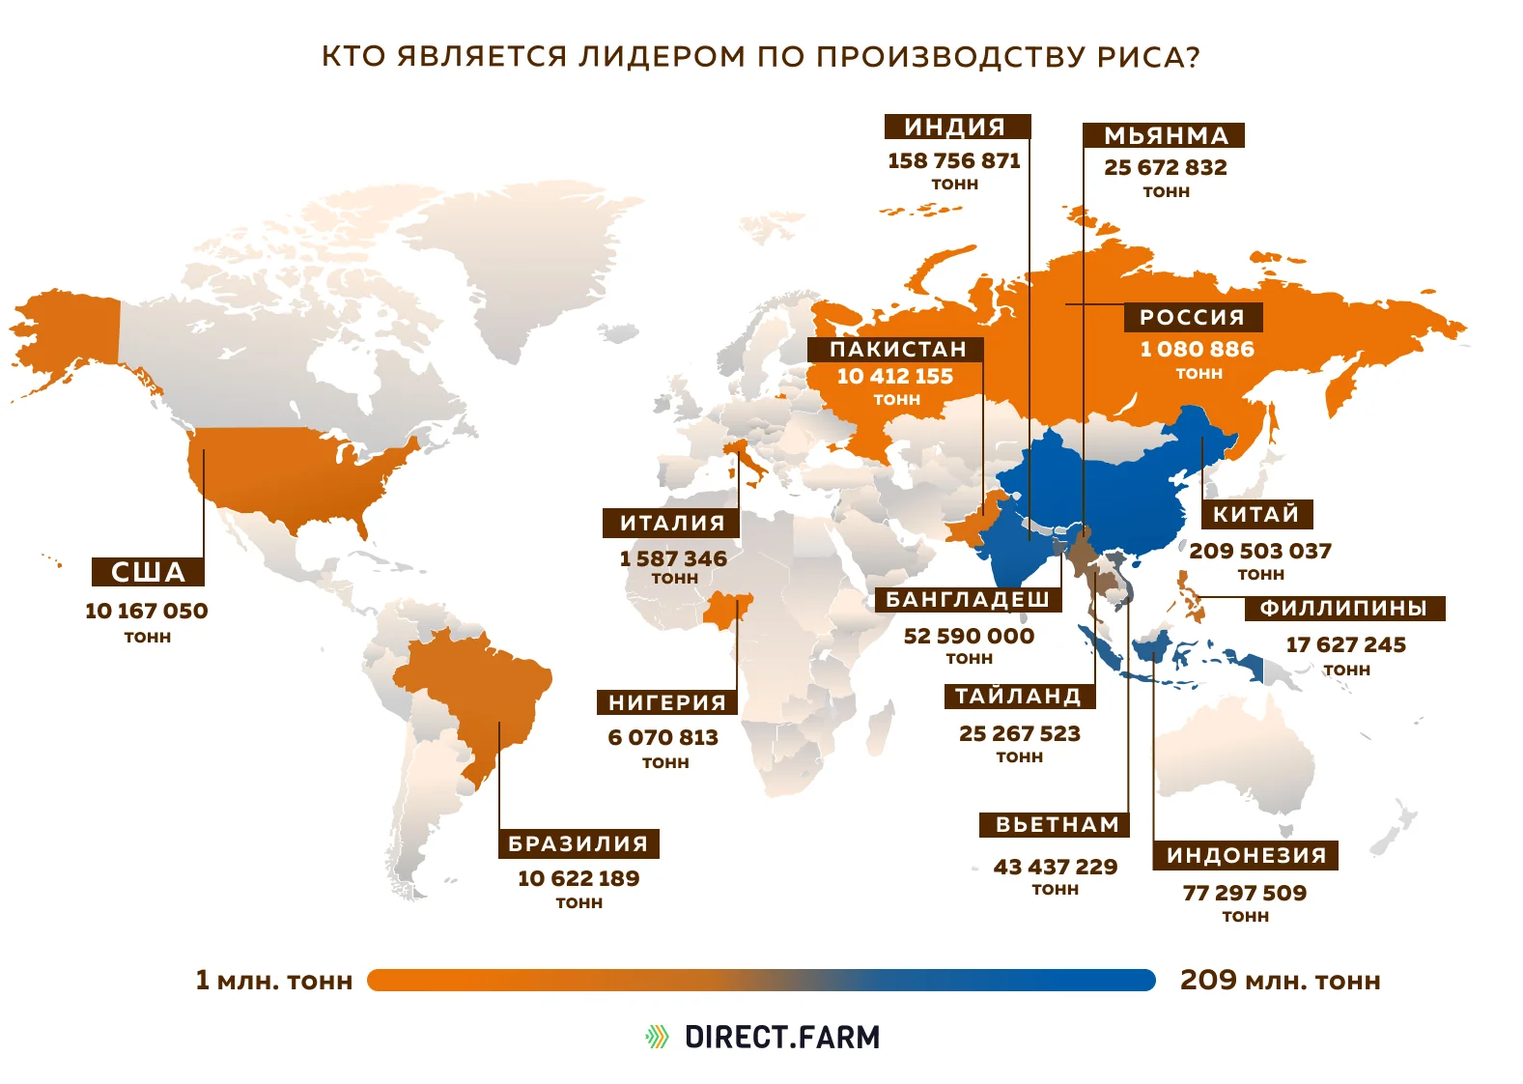
Зерновое хозяйство
Рис выращивают в областях с муссонным климатом. Развитие трудоёмкого рисосеяния требует не только определённых агроклиматических условий, но и больше числа рабочих рук.
Крупнейшими регионами выращивания риса является Восточная, Юго-Восточная и Южная Азия. Наибольшие урожаи риса собираются в Китае, Индии, Индонезии, Бангладеш и Вьетнам

Slide 10
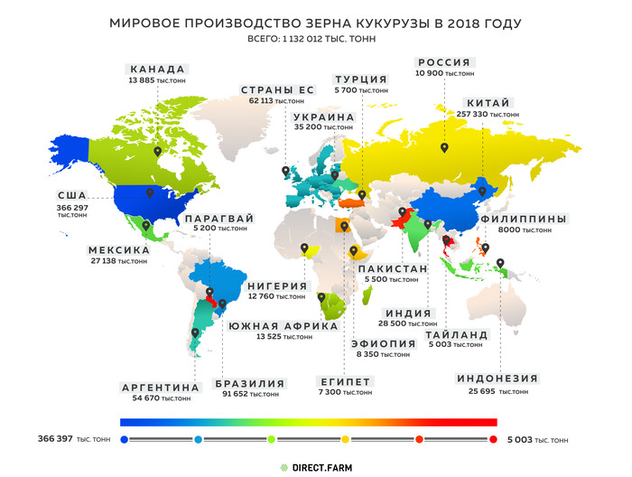
Кукуруза составляет ¼ часть валового сбора зерновых. Область её распространения во многом совпадает с географией посевов пшеницы. Наибольший сбор кукурузы отмечается в США, Бразилии, Мексике, Аргентине, Китае

Slide 11
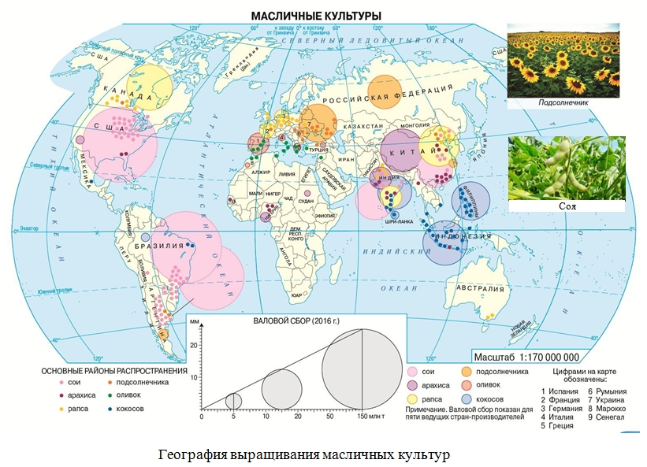
Масличные культуры
По валовому сбору сои лидирует США, Бразилия, Китай
Арахиса – Индия и страны Западной Африки
Подсолнечника – Украина, Россия, Аргентина
Оливок – Италия, Испания и другие средиземноморские страны

Slide 12
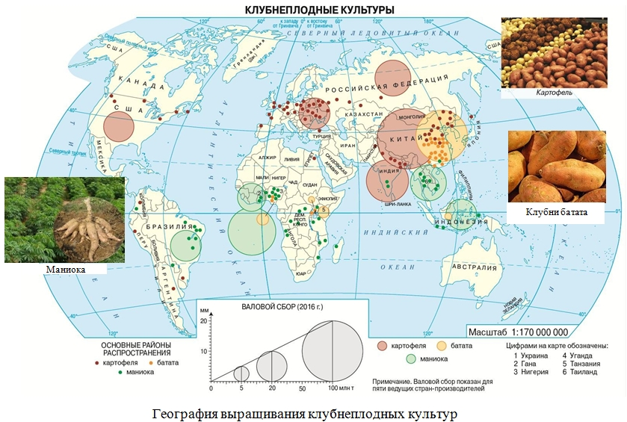
Клубнеплодные культуры
лидирует Китай, Индия, Россия, Украина, США

Slide 13
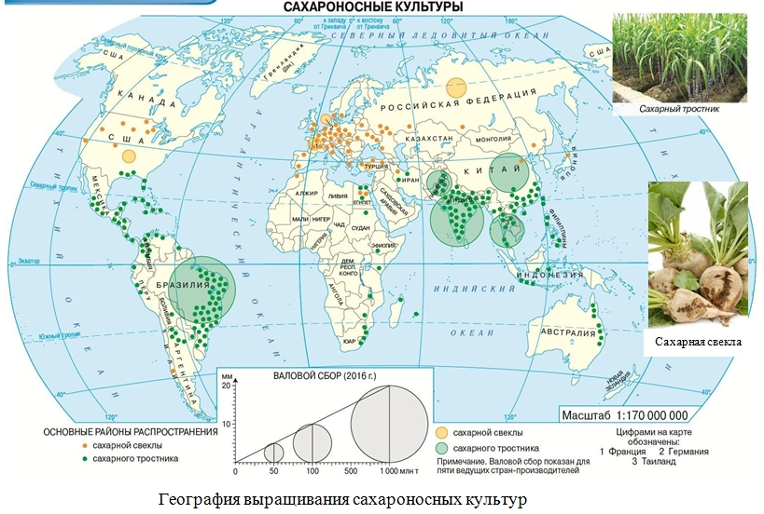
Сахароносные культуры
По сбору сахарной свеклы лидирует Россия, Франция, США
По сбору сахарного тростника – Бразилия, Индия, Китай

Slide 14
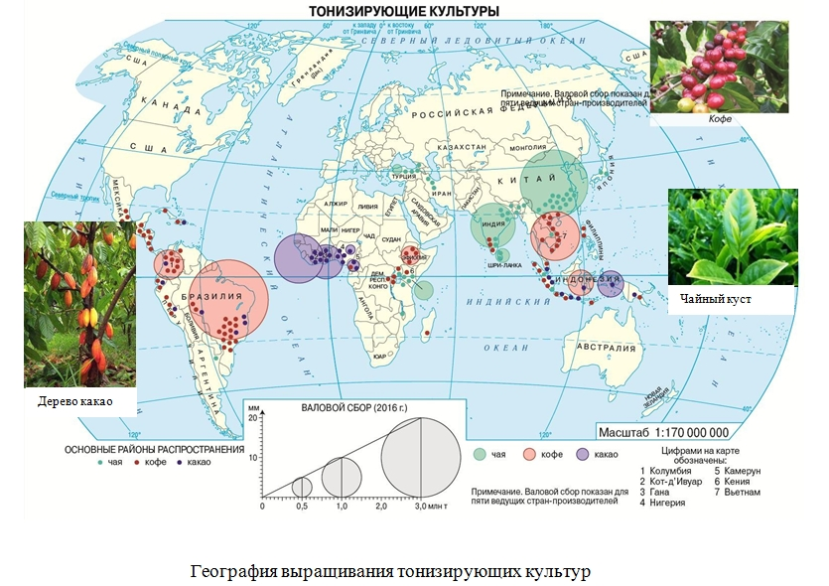
Тонизирующие культуры
Лидерами по валовому урожаю чая в мире являются Китай, Индия, Кения
Кофе – Бразилия, Индонезия, Вьетнам
Какао - бобов -
Кот-д’Ивуар, Гана, Индонезия

Slide 15
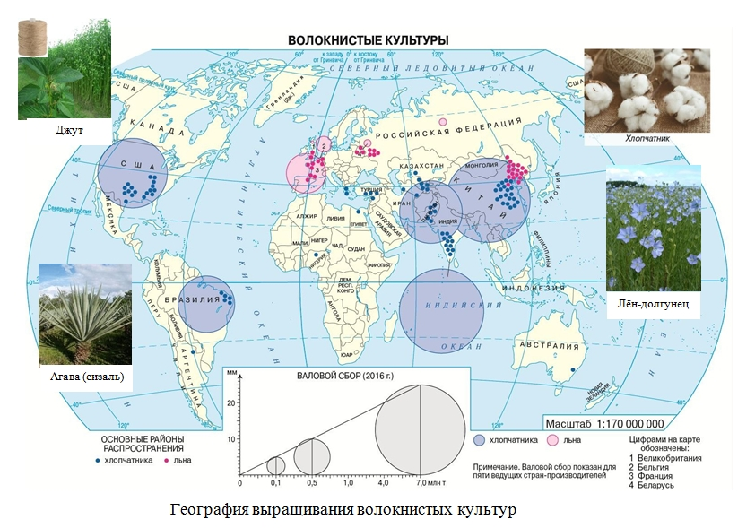
Тонизирующие культуры
По возделыванию хлопчатника - Китай, США, Индия, Пакистан, Бразилия, Узбекистан

Slide 16
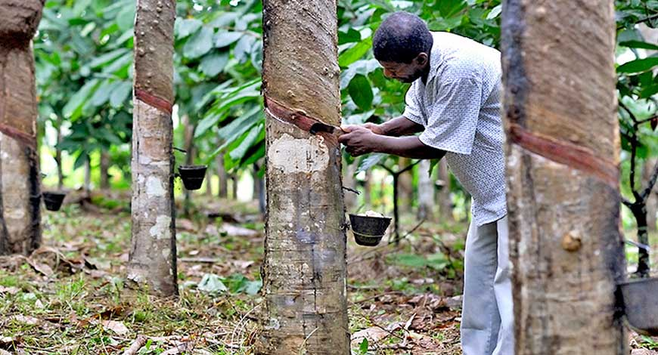
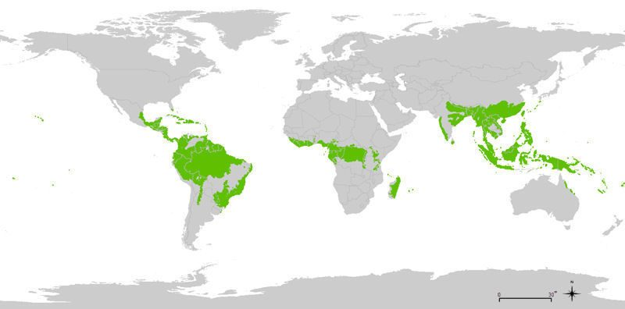
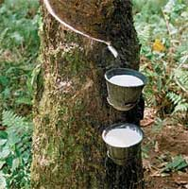
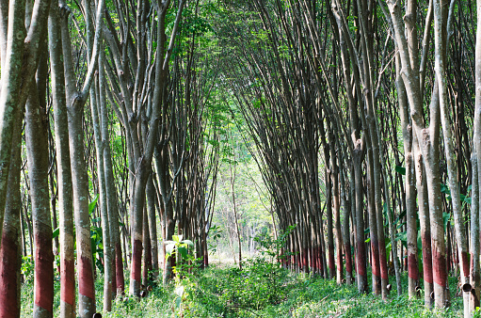
Натуральный каучук – гевеи
Таиланд, Индонезия, Малайзия, Индия, Китай

Slide 17
Тесты
1 | Страна, лидирующая по сбору сахарного тростника :
А) Алжир Б) Вьетнам В) Бразилия Г) Либерия
2 | Лидер по сбору сои:
А) США Б) Китай В) Япония Г) Россия
3 | Лидер по сбору кофе:
А) США Б) Китай В) Бразилия Г) Мексика
4 | Страны, первого типа сельского хозяйства:
А) ФРГ , Италия, Нидерланды, Бельгия Б) Китай, Бангладеш, Пакистан, Япония В) Япония, Казахстан, Мьянма, Аргентина Г) Великобритания, Болгария, Египет, Мозамбик

Slide 18
Тесты
1 | Страна, лидирующая по сбору сахарного тростника :
А) Алжир Б) Вьетнам В) Бразилия Г) Либерия
2 | Лидер по сбору сои:
А) США Б) Китай В) Япония Г) Россия
3 | Лидер по сбору кофе:
А) США Б) Китай В) Бразилия Г) Мексика
4 | Страны, первого типа сельского хозяйства:
А) ФРГ , Италия, Нидерланды, Бельгия Б) Китай, Бангладеш, Пакистан, Япония В) Япония, Казахстан, Мьянма, Аргентина Г) Великобритания, Болгария, Египет, Мозамбик

Slide 19
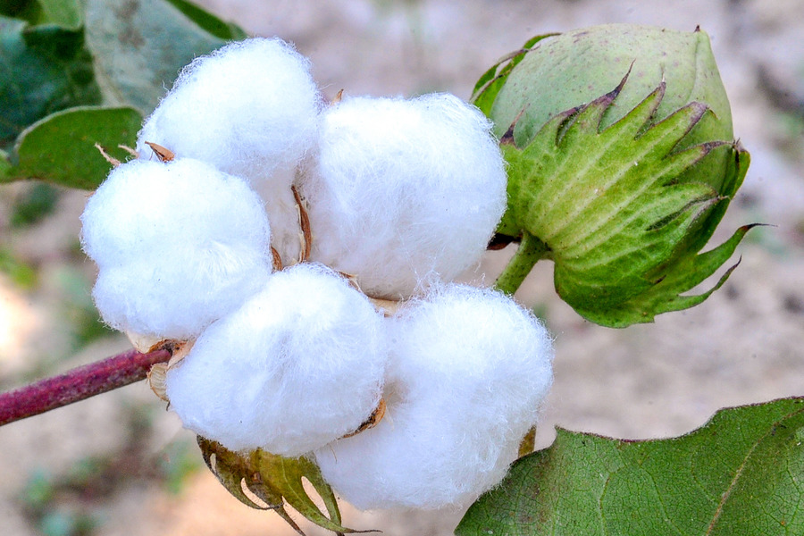
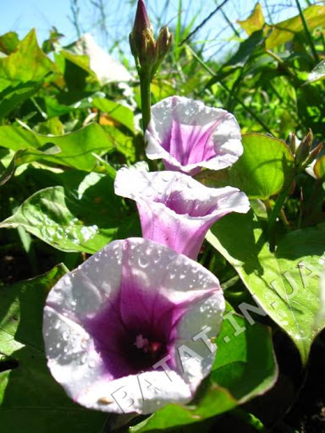

волокнистые культуры
хлопчатник
батат
лён

Slide 20
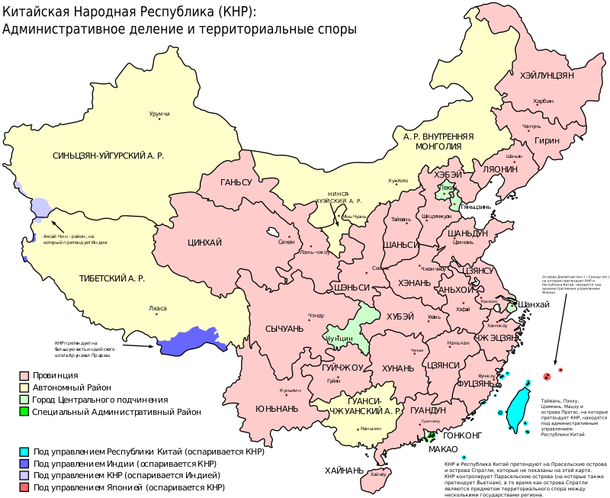
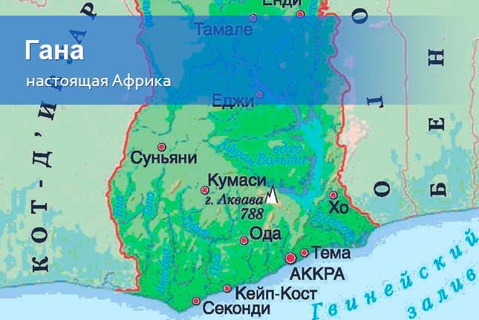
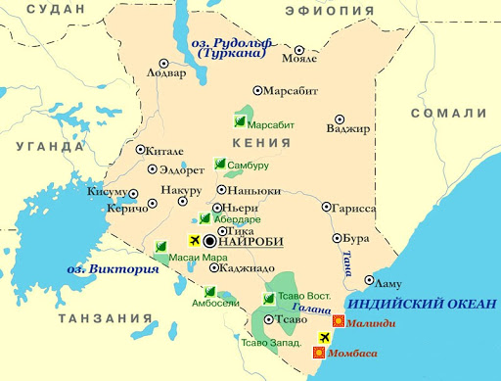
Страны лидеры по валовому урожаю - чая

Slide 21
Задания:
1. Прочитать:
§ 19. География мирового земледелия
2. Ответить письменно
на вопрос 3 стр. 58

Slide 22
Тесты
6. Укажите страну, являющуюся мировым лидером
по выплавке стали.
А) Япония Б) США В) Китай Г) Россия
7. Какая страна, не имея своей рудной базы, входит в десятку стран-лидеров по выплавке стали?
А) Австралия Б) Япония В) США Г) Россия
8. Какие страны являются лидерами по добыче железной руды?
А) Китай и Бразилия Б) Австралия и Аргентина
В) Япония и Швеция Г) США и Канада
9. Какая страна занимает второе место по объёму выплавленной стали?
А) США Б) Япония В) Россия Г) Индия

Slide 23
Задания по теме
Вопрос | Ответ
1. Почему в Германии основные центры чёрной металлургии – во внутренних районах, а в Италии – на побережье? | В Италии нет сырья и топлива, закупая его – размещает производство в портах
2. Какие из развивающихся стран имеют «верхние этажи» цветной металлургии на своей территории? | Китай, Бразилия, Чили (ГЭС и развитие машиностроения)
3. Почему Китай, Бразилия, Чили, Индия размещают и развивают цветную металлургию? | Сырьевая база, ГЭС, вынос «грязных» производств из развитых стран
4. Назовите страны - лидеры по добыче свинца и цинка | США, Австралия, Канада, Перу, Мексика, Россия
5. Назовите страны - лидеры по добыче олова | Малайзия, Таиланд, Индонезия, Китай, Россия, Нигерия, Бразилия

Slide 24

СПАСИБО ЗА ВНИМАНИЕ!

